Slide 1
Ομάδες Facebook

Slide 2
Τι είναι ομάδες facebook;
Οι ομάδες είναι ένας χώρος όπου οι χρήστες μπορούν να επικοινωνούν σχετικά με τα κοινά τους ενδιαφέροντα. Μπορείτε να δημιουργήσετε μια ομάδα για οτιδήποτε - την οικογενειακή σας συνάντηση, την ερασιτεχνική σας ομάδα ποδοσφαίρου ή τη λέσχη βιβλίου σας.

Slide 3
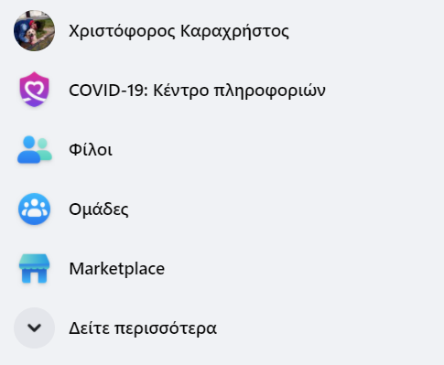
Γίνετε μέλος σε ομάδες
Για να γίνετε μέλος μιας ομάδας μέσω του προσωπικού προφίλ ή της Σελίδας σας:
Στις Ενημερώσεις, πατήστε Ομάδες στο αριστερό μενού.
Στη γραμμή αναζήτησης στο πάνω μέρος, γράψτε μερικές λέξεις-κλειδιά για την ομάδα που ψάχνετε.
Επιλέξτε την ομάδα και πατήστε + Γίνετε μέλος κάτω από τη φωτογραφία εξωφύλλου.
Επιλέξτε αν θέλετε να γίνετε μέλος μέσω του προφίλ σας ή της Σελίδας σας και έπειτα πατήστε Γίνετε μέλος της ομάδας.
Ανάλογα με τις ρυθμίσεις της ομάδας, ίσως χρειαστεί να περιμένετε μέχρι να εγκρίνει το αίτημά σας ένας διαχειριστής της ομάδας. Οι μυστικές ομάδες δεν εμφανίζονται στα αποτελέσματα αναζήτησης. Θα πρέπει να σας προσκαλέσει κάποιος που είναι ήδη μέλος της ομάδας. Όταν γίνεστε μέλος μιας ομάδας, οι άλλοι ενδέχεται να μπορούν να δουν ότι είστε μέλος της ομάδας ανάλογα με την επιλογή απορρήτου της.

Slide 4
Δημιούργησε μια ομάδα facebook
Για να δημιουργήσετε μια ομάδα:
Πατήστε + πάνω δεξιά στο Facebook και επιλέξτε Ομάδα.
Γράψτε το όνομα της ομάδας, διαλέξτε επιλογή απορρήτου και προσθέστε άτομα στην ομάδα.
Πατήστε Δημιουργία.
Μόλις δημιουργήσετε την ομάδα σας, μπορείτε να την εξατομικεύσετε ανεβάζοντας μια φωτογραφία εξωφύλλου και προσθέτοντας μια περιγραφή.
Σημείωση: Προτείνουμε στους διαχειριστές των ομάδων να κοινοποιούν οποιεσδήποτε εμπορικές ή επιχειρηματικές συνεργασίες, καθώς και να ενημερώνουν την ομάδα αν υπάρξει κάποια σχετική αλλαγή.Μπορείτε να ενημερώσετε την ομάδα αλλάζοντας την περιγραφή της ομάδας και αναρτώντας μια ανακοίνωση.

Slide 5
Ομάδες που ίσως σας ενδιαφέρουν
Αναζήτηση με όρο: Μεσολόγγι
Αναζήτηση με όρο: Εργασία
Αναζήτηση με όρο: Μεσολόγγι + Εργασία
Αναζήτηση με όρο: Αγγελίες + Μεσολόγγι

